Slide 1

PREVENCION DE ACCIDENTES

Slide 2

DEFINICIÓN DE ACCIDENTE DE TRABAJO
Todo hecho súbito y violento ocurrido por el hecho o en ocasión del trabajo, incluyendo el trayecto entre el hogar y el trabajo y viceversa.

Slide 3
Causas de los accidentes de trabajo
ACTOS INSEGUROS
CONDICIONES INSEGURAS

Slide 4
ACTOS INSEGUROS
“Son las fallas, olvidos, errores u omisiones que hacen las personas al realizar un trabajo, tarea o actividad y que pudieran ponerlas en riesgo de sufrir un accidente”
IMPRUDENCIA
NEGLIGENCIA
IMPERICIA
El no tomar precauciones para evitar un riesgo o actuar en forma precipitada.
La omisión, el descuido voluntario y consciente en la tarea.
Falta de experiencia o de práctica para realizar la tarea.

Slide 5
Actos Inseguros: Ejemplos
Anular dispositivos de seguridad
Fallas en asegurar o advertir
Operar sin autorización
Trabajar en o con equipos en movimiento
Adoptar posiciones o actos inseguros
Operar o trabajar a una velocidad insegura
Cargar, ubicar, mezclar o combinar en forma insegura

Slide 6
Condiciones Inseguras: Ejemplos
Falta de señalización de peligros
Elevada carga de fuego (innecesaria)
Pisos resbaladizos
Falta de orden y limpieza
Instalaciones deficientes
Inexperiencia
Instrucciones deficientes
Control inadecuado

Slide 7
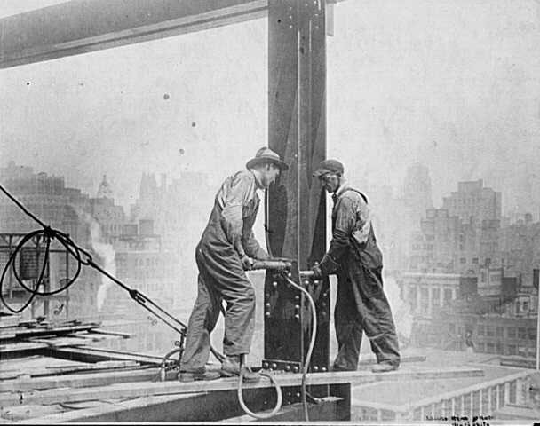
Actos y Condiciones Inseguras
Los actos inseguros ocasionan el 94% de los accidentes

Slide 8
Causas de accidentes: Variación porcentual
Desconocimiento………………………2%
Falla en equipos………………………..6%
Comportamiento……………………….92%

Slide 9
Como evitar accidentes
Identificar y comprender todos los peligros
No importa el método que usted escoja para identificar los riesgos presentes dentro de sus instalaciones, este debe cumplir de forma rápida, sencilla y eficaz con el propósito para el cual fue diseñado.
La recolección de los datos deberá realizarse considerando la información sobre la facultad, las características y trabajo que se ejecuta, los insumos utilizados, los medios existentes y el capital humano involucrado.

Slide 10
Seguir procedimientos de trabajo seguro
El Procedimiento de Trabajo Seguro (PTS) es una descripción detallada de cómo proceder para desarrollar de manera correcta y segura un trabajo o tarea. Es la definición de un método sistemático de trabajo integrado en el proceso productivo, en el que se recogen los aspectos de seguridad que se debe aplicar con la actividad realizada. Pretenden eliminar o reducir los actos inseguros.

Slide 11
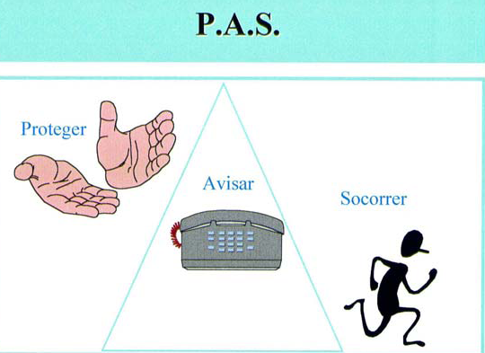
Actuación ante accidentes

Slide 12
P.A.S.
Proteger el lugar de los hechos.
No debemos olvidar que después de haberse producido un accidente, puede seguir el peligro que lo originó.
Alertar a los servicios de socorro.
Avisar a los Servicios de Socorro: Servicios Generales, Policía, Defensa Civil, Bomberos, 911, etc.
Permanecer con el accidentado y enviar a alguien a pedir ayuda al teléfono más cercano.
Socorrer.
Hay que actuar con rapidez pero sin perder la calma.

Slide 13
EMERGENCIAS
IMPORTANTE:
En caso de emergencia, comunicarse al interno
485

Slide 14
DUDAS Y CONSULTAS
Servicio de Higiene y Seguridad
FACULTAD DE CIENCIAS VETERINARIAS - UBA
M.V. Esp. Roberto Viguera
Ing. Esp. Marcelo Plecel
Ing. Esp. Alberto Blasco
Correo-e: higieneyseguridad@fvet.uba.ar
Tel. (011) 4524-8433 interno 433

